Slide 1




CHÀO MỪNG CÁC EM
ĐẾN VỚI TIẾT HỌC MỚI!

Slide 2




KHỞI ĐỘNG
Kể tên một số đồ dùng, thiết bị có trong
gia đình em.

Slide 3





BÀI 10.
HOẠT ĐỘNG SẢN XUẤT
CÔNG NGHIỆP VÀ THỦ CÔNG

Slide 4
I. KHÁM PHÁ
HĐ 1: Một số hoạt động sản xuất công nghiệp
Hoạt động nhóm
Kể tên các hoạt động
ở các tranh 1-6.
Quan sát các hình 1 – 6 ở trang 48, 49 SGK để thực hiện các yêu cầu:
Các hoạt động đó mang lại lợi ích gì?

Slide 5
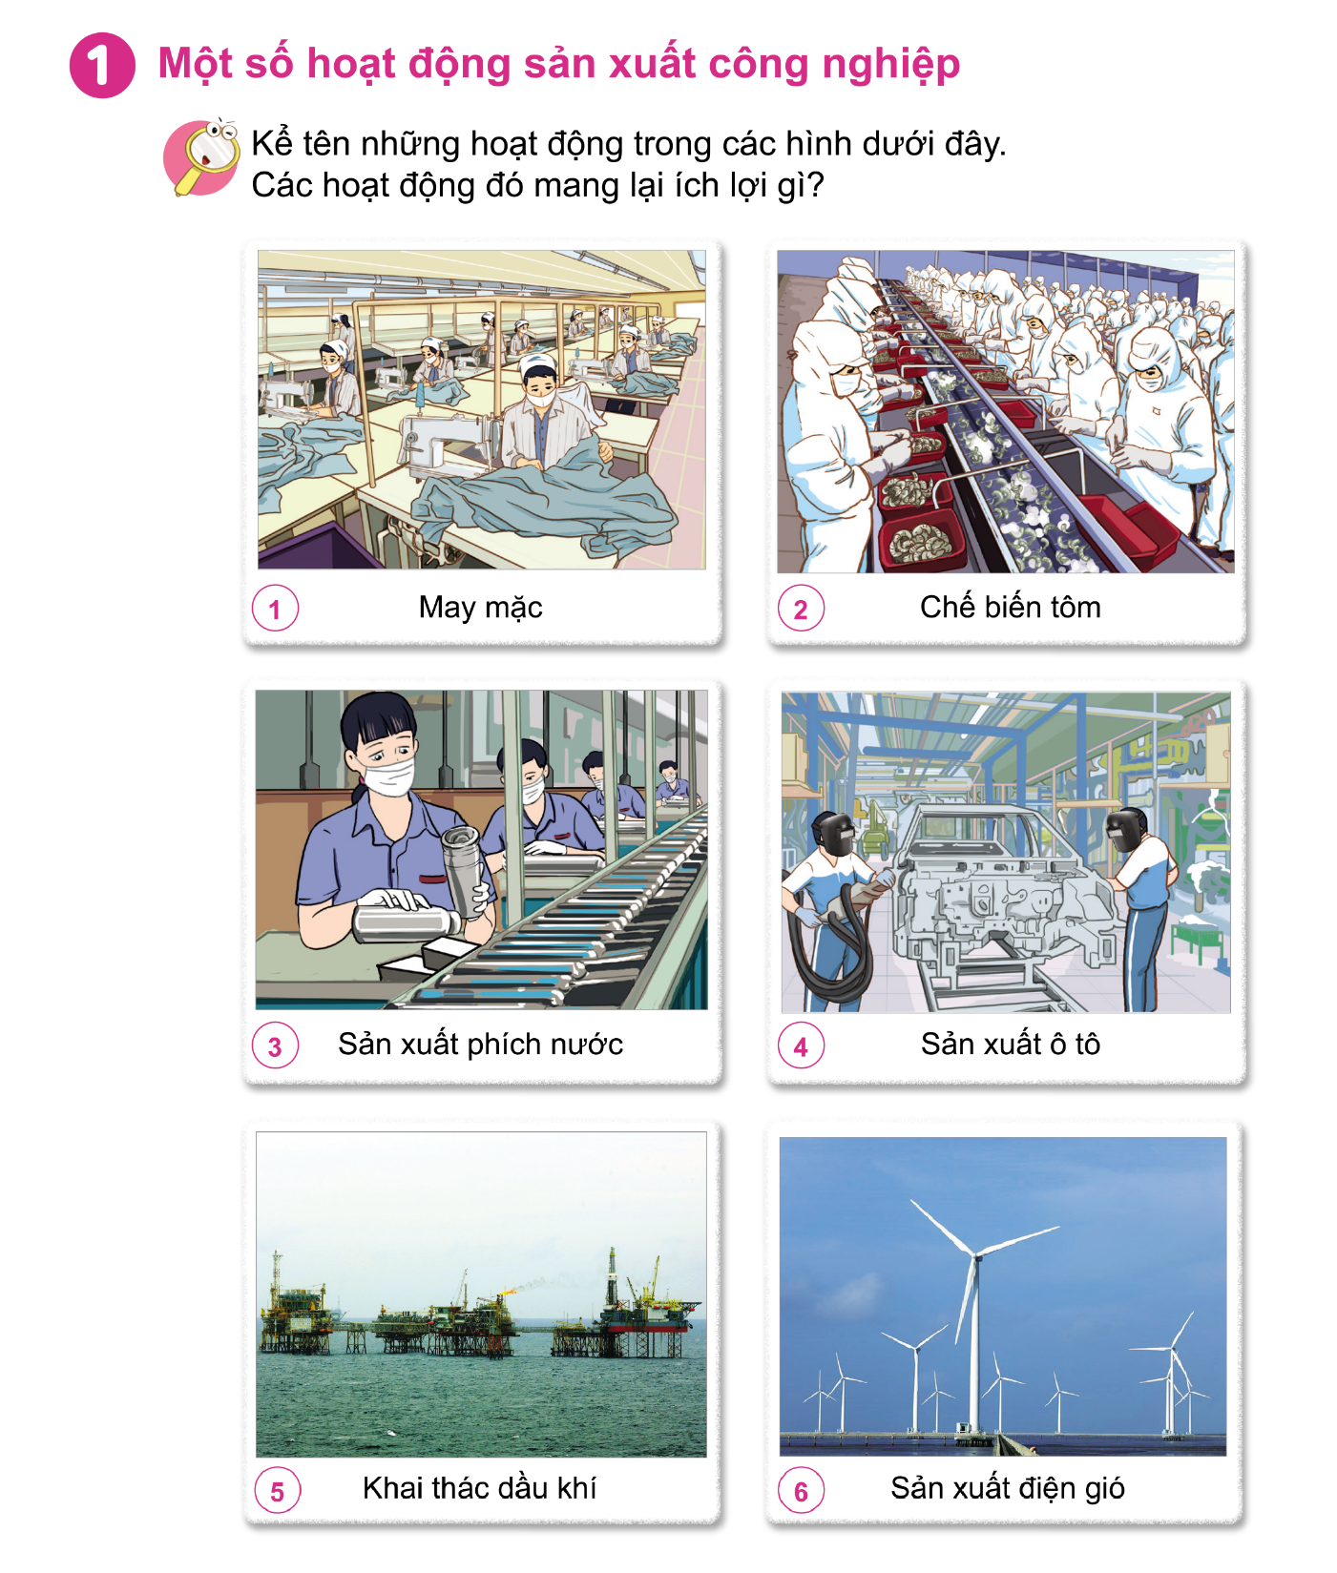

Slide 6
Mang lại đồ ăn,
hải sản đóng hộp…
Tạo ra trang phục, chăn màn…

Slide 7
Tạo ra
phương tiện đi lại
Mang lại vật dụng đun và đựng nước

Slide 8
Cung cấp nguồn
năng lượng xanh
Mang lại nguồn nhiên liệu cho sản xuất,…

Slide 9
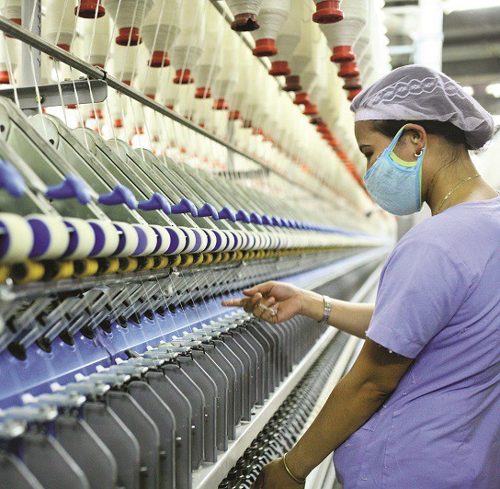
Một số hoạt động sản xuất công nghiệp đang phát triển mạnh ở nước ta như: chế biến lương thực, thực phẩm; sản xuất hàng tiêu dùng; sản xuất điện tử; khai thác dầu khí,…

Slide 10

ĐỌC MỤC “KIẾN THỨC CỐT LÕI”
Hoạt động sản xuất công nghiệp bao gồm: chế biến lương thực, thực phẩm; sản xuất hàng tiêu dung, máy móc; khai thác khoáng sản;… Những hoạt động đó tạo ra đồ dùng, thiết bị, nguyên vật liệu,… phục vụ đời sống, sản xuất của con người và xuất khẩu.

Slide 11
CẢM ƠN CÁC EM ĐÃ CHÚ Ý LẮNG NGHE BÀI GIẢNG!

